Slide 1

Один іспанський діяч вимагав: «Скасуйте всі правила вуличного руху. Чому я повинен повертати праворуч, коли мені потрібно ліворуч? Це – проти принципів свободи».
Відомий італійський історик і поет стверджував: «Суспільна свобода є не що інше, як пунктуальне дотримання суспільних законів, справедливих і рівних для всіх».
Порівняйте та оцініть ці вислови.

Slide 2
Воно подібне до броні, оскільки захищає вас;
воно подібне до правил, оскільки говорить вам, як можна поводитися;
воно подібне до судді, тому що ви можете до нього звертатися за захистом.
Що це таке?
Воно подібне часу, воно однаково ставиться до всіх людей: до багатих і бідних, до старих і молодих, білих і чорних, високих і низькорослих
Воно потребує від вас ставитися з повагою до інших. Воно подібне до доброти, правди й справедливості
Воно встановлюється виключно державою і є обов’язковим для всіх.

Slide 3
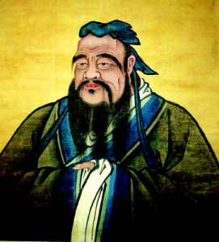
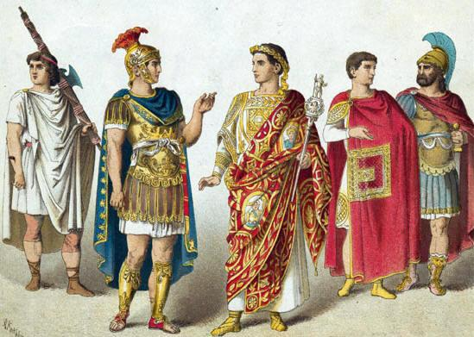
Подібне значення вкладали в це поняття й інші народи:
1. За визначенням давньокитайського філософа Конфуція, «право та справедливість полягають у тому, щоб кожен мав і робив так, щоб ніхто не мав чужого і не позбавлявся свого».
2. Римські юристи зазначали: «Право є мірилом правильного, і все, що суперечить мірилу правильного, є несправедливим».
У сучасній науці термін «право» використовується у декількох значеннях: - як система юридичних норм; - як офіційно визнані можливості тощо.

Slide 4

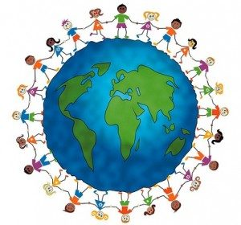



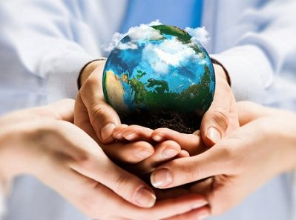


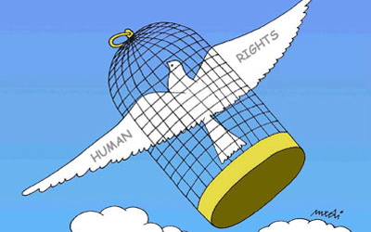
10 грудня – Міжнародний день прав людини
У далекому 1950 році Генеральна Асамблея ООН запропонувала усім державам святкувати 10 грудня як День прав людини, бо саме в цей день в 1948 році цією ж організацією було прийнято Загальну декларацію прав людини.
Загальна декларація прав людини є видатним документом в історії людства. Цим документом закріплено, що права людини – невід’ємний елемент людської особистості і людського буття.
У цьому документі задекларовано наступні принципи:
рівність людей;
право кожного на життя, свободу та особисту недоторканість;
заборона рабства и работоргівли;
заборона катувань або жорстокого поводження;
право кожного на правосуб’єктність;
рівність усіх перед законом;
заборона самовільних арештів;
презумпція невинності та заборона зворотної сили карного закону;
право на свободу пересувань та вибір місця мешкання;
право на громадянство; право на шлюб; право володіти майном;
право на свободу переконань; право на мирні збори;
право на участь в управлінні громадськими та державними справами;
право на працю тощо.
Головна мета Міжнародного дня прав людини — торжество в усьому світі понять свободи, безпеки й чесності людей по відношенню одне до одного.

Slide 5
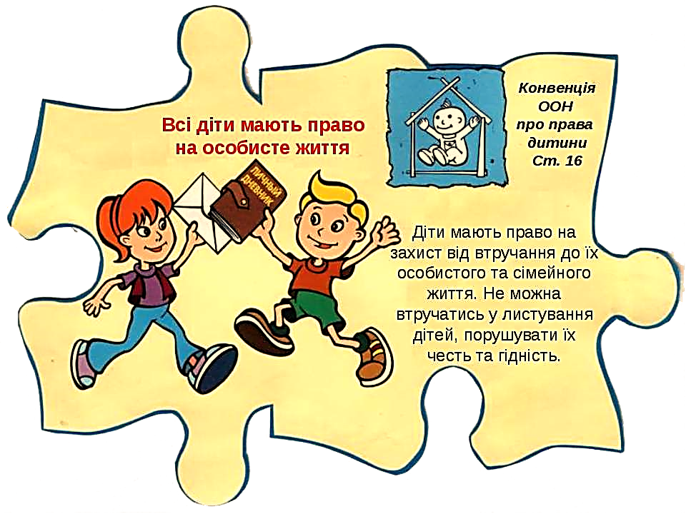

Маю право…

Slide 6
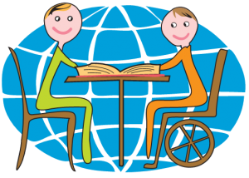
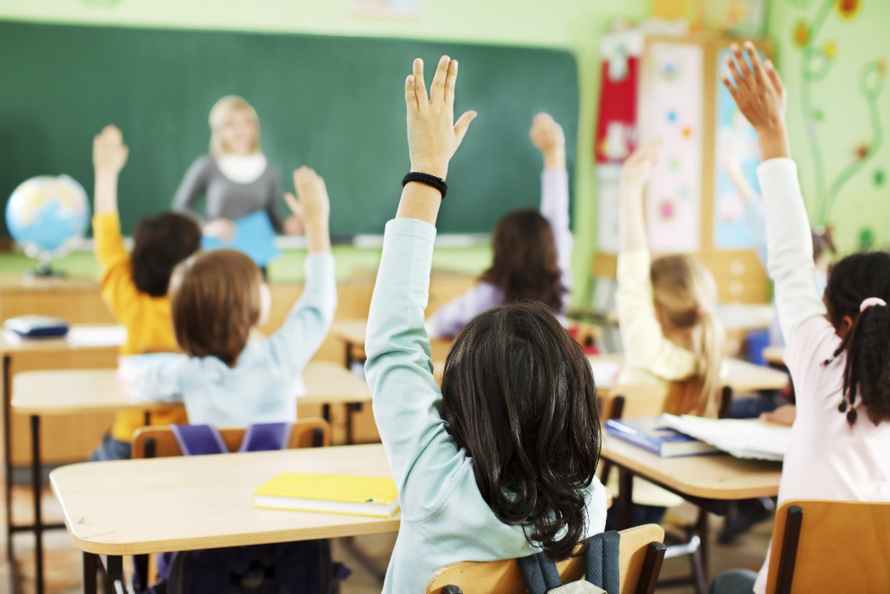
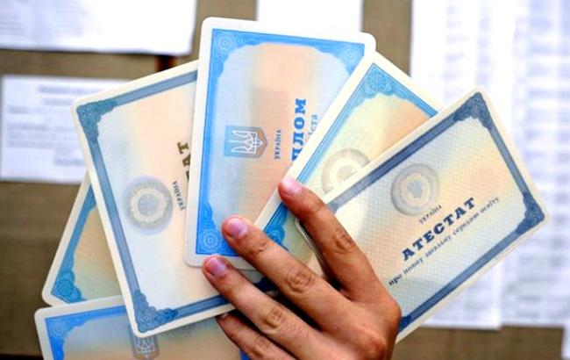
Всі діти мають право на освіту
Маю право…
Конвенція ООН про права дитини Ст. 28,29
Дитина має право на освіту, і обов'язок держави – забезпечити
доступну до кожної дитини безкоштовну обов'язкову початкову освіту та заохотити її до отримання середньої освіти

Slide 7
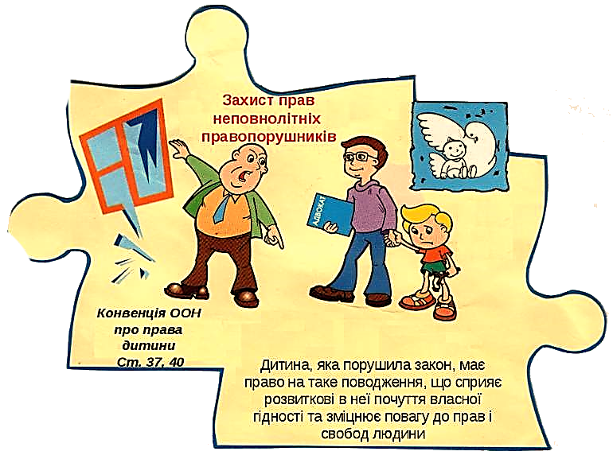

Slide 8
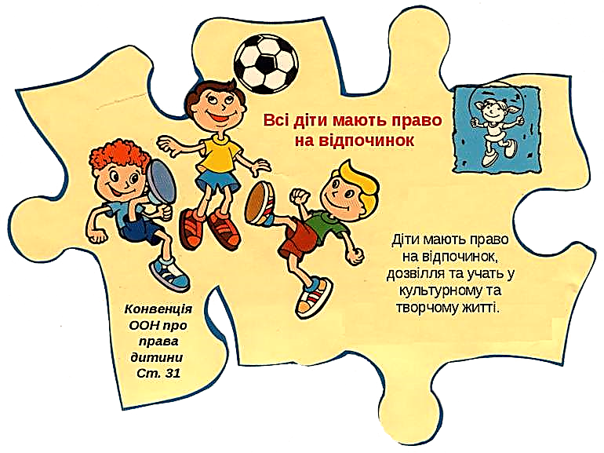

Slide 9
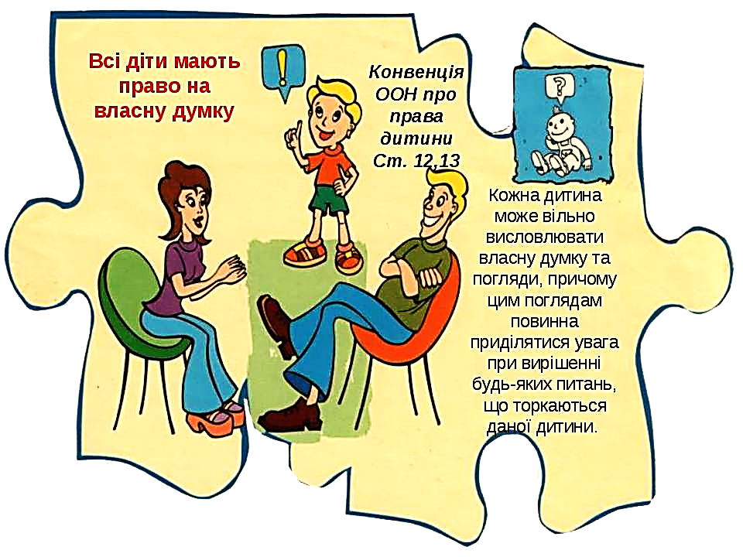

Slide 10
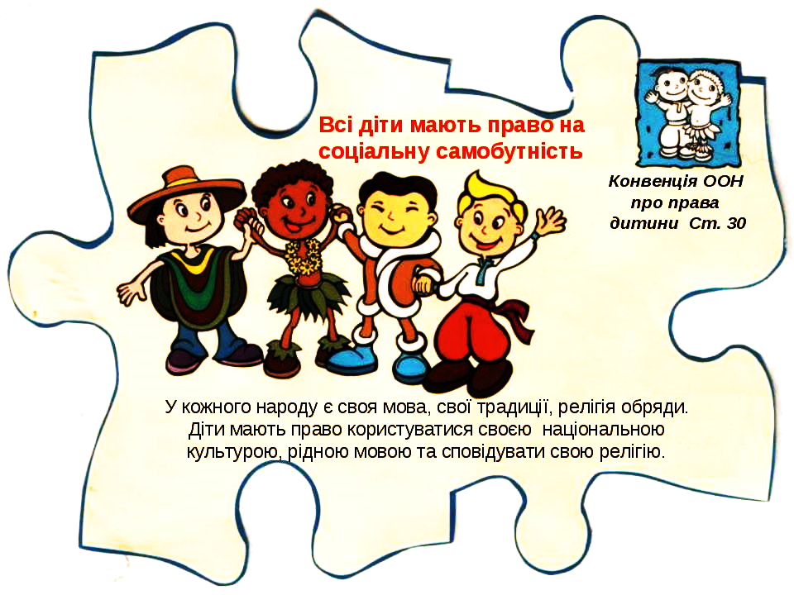

Slide 11
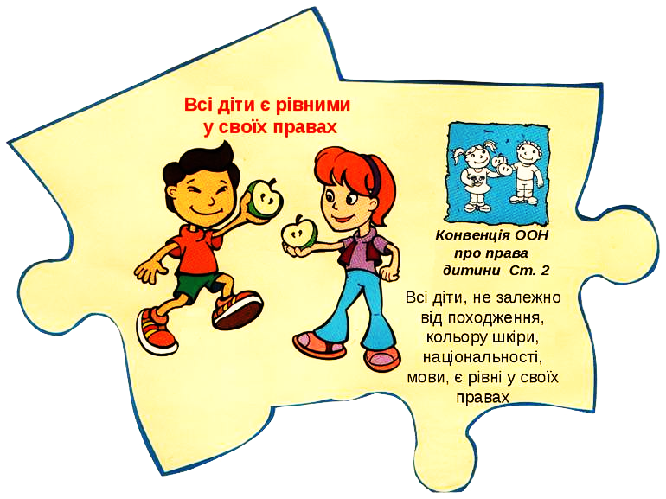

Slide 12
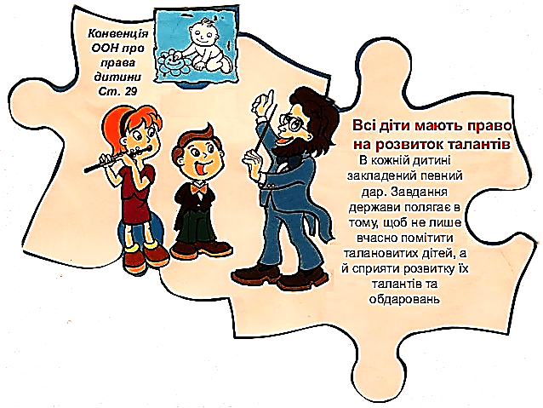

Slide 13
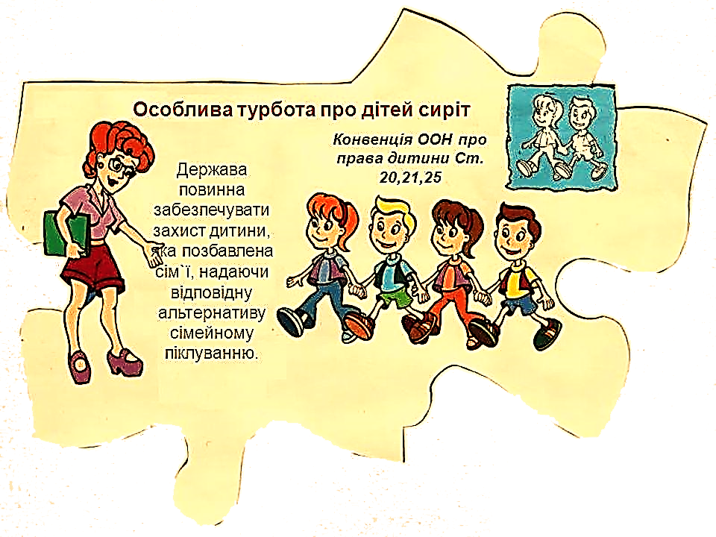

Slide 14
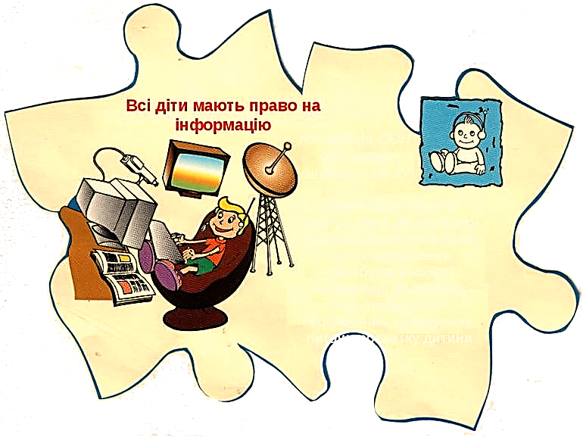
Держава забезпечує доступ дітей до всебічної інформації. Заохочується розповсюдження засобами масової інформації матеріалів, що стосуються соціальних, культурних питань розвитку дитини.

Slide 15
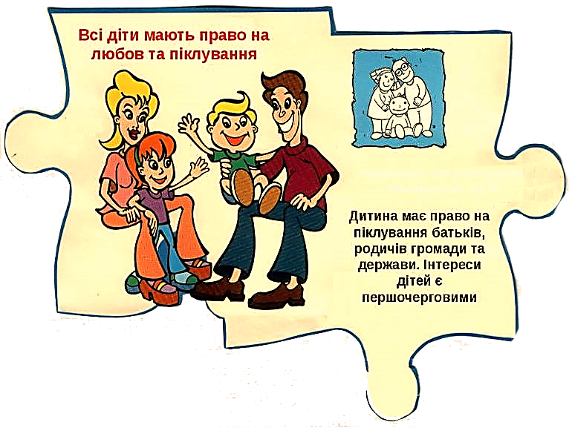
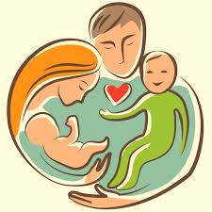

Slide 16

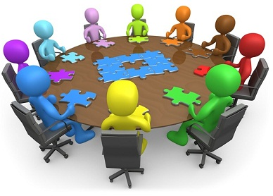
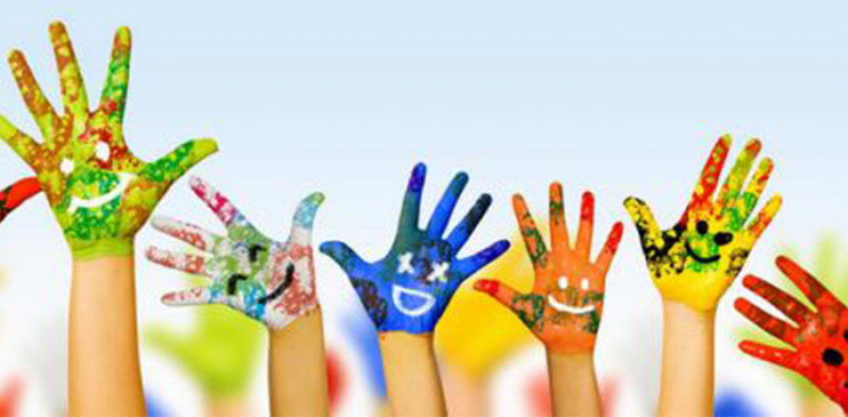
Конвенція ООН
про права дитини
Ст. 19
Діти мають право
на об'єднання
Дитина має право зустрічатися з іншими людьми, вступати до асоціацій, об'єднань або створювати їх.
Маю право…

Slide 17
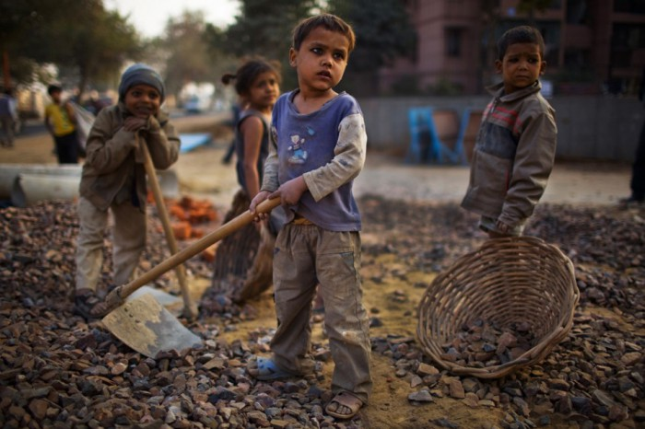
Конвенція ООН про права дитини Ст. 32,36
Діти не повинні залучатися до примусової праці
Дитина має право на захист у тих випадках, коли їй доручається робота , може нести загрозу її здоров'ю. держава встановлює мінімальний вік для прийому на роботу і визначає вимоги до умов праці неповнолітніх.
Маю право…

Slide 18
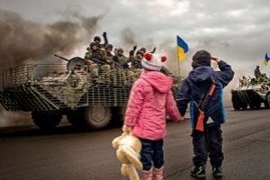
Дітей не можна
залучати до бойових дій
Конвенція ООН про права дитини Ст. 38
Держава повинна вживати всіх можливих заходів, що діти не брали участі у військових діях. Жодна дитина віком до 15 років не повинна призиватись на службу до збройних сил. Держава повинна піклуватися про дітей, які постраждали від збройних конфліктів.

Slide 19
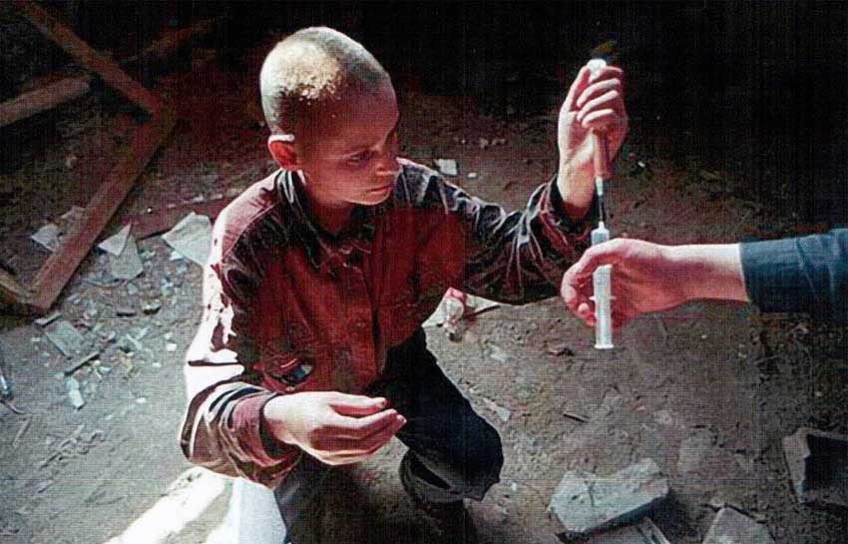
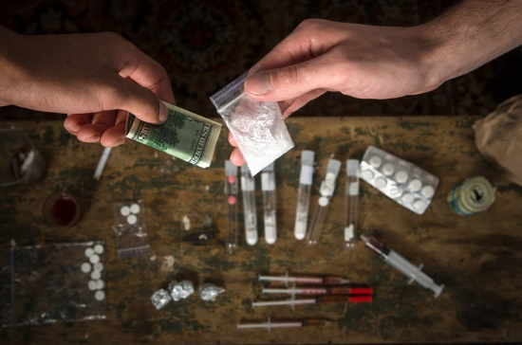
Конвенція ООН про права дитини Ст. 33
Захист дітей від наркоманії
Діти мають право на захист від незалежного вживання наркотиків, а так від залучення до виробництва наркотичних речовин та торгівля ними

Slide 20

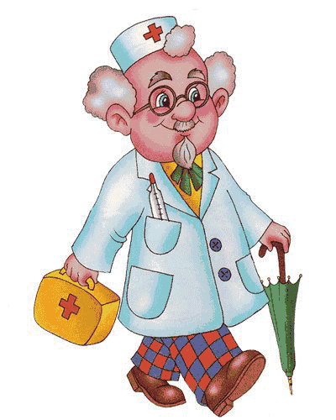
Всі діти мають право на медичну допомогу
Конвенція ООН про права дитини Ст. 24
Діти мають право на медичну допомогу за найвищими стандартами, які реально може забезпечити держава. Жодна дитина не може бути позбавлена доступу до ефективної охорони здоров`я.

Slide 21
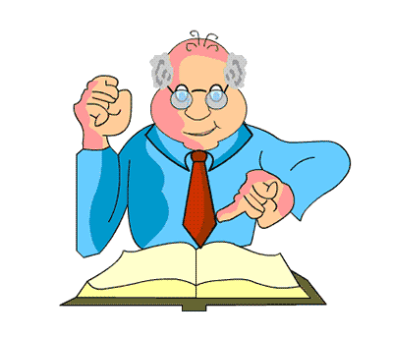
Обов’язки дітей:
Крім прав, Конституцією встановленні обов’язки кожної людини, ми повинні їх обов’язково дотримуватися. Ми маємо неухильно додержуватися таких обов’язків:
обов’язок неухильно додержуватися Конституції та законів України;
обов’язок не посягати на права і свободи, честь і гідність інших людей;
обов’язок шанувати державні
символи України;
обов’язок берегти природу, культурну спадщину, відшкодовувати завданні збитки;

